Slide 1
MedicalSeg-nnunet
主讲：嘟嘟

Slide 2
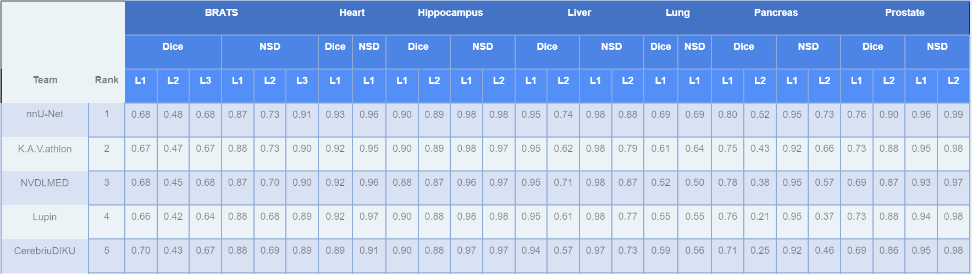
MSD一阶段排名（来源：http://medicaldecathlon.com/results/）：

Slide 3
Tricks：
网络设计 | 预处理 | 训练 | 预测 | 后处理 | Ensemble
2D-Unet | Crop | Augmentation | 滑动窗口 | 保留最大连通域 | 模型间Ensemble
3D-Unet | Resample | Patch- Sampling | Test-Time Agumentation | - | -
Cascade-Unet | Normalize | Cross-Validation | 5-fold Ensemble | - | -

Slide 4
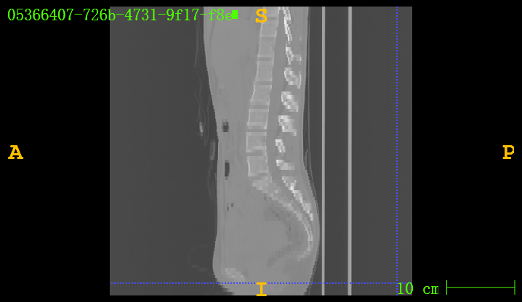
预处理-Crop：
裁剪图片非0区域作为训练数据，对大部分数据集效果不明显，
对MRI数据能够显著降低其大小。
crop

Slide 5
预处理-Resample：
CNN无法理解体素间距的概念，重采样使得数据集体素间距一致。
像素：100x100
器官真实大小：10cmx10cm
像素：500x500
器官真实大小：10cmx10cm
Resample
像素：1000x1000
器官真实大小：10cmx10cm
像素：500x500
器官真实大小：10cmx10cm

Slide 6
训练Patch-Sampling：
1、统一体素间距后，数据的分辨率不一致，使用Patch-Training。
2、为了防止Patch中的数据全部是背景，保证batch中的数据有1/3
包含前景。

Slide 7
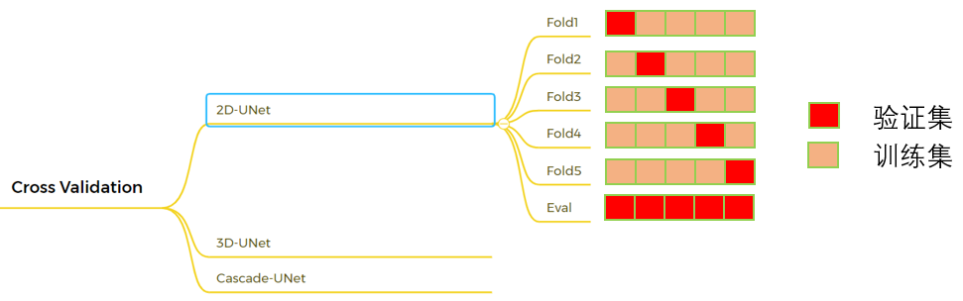
训练Cross-Validation：

Slide 8
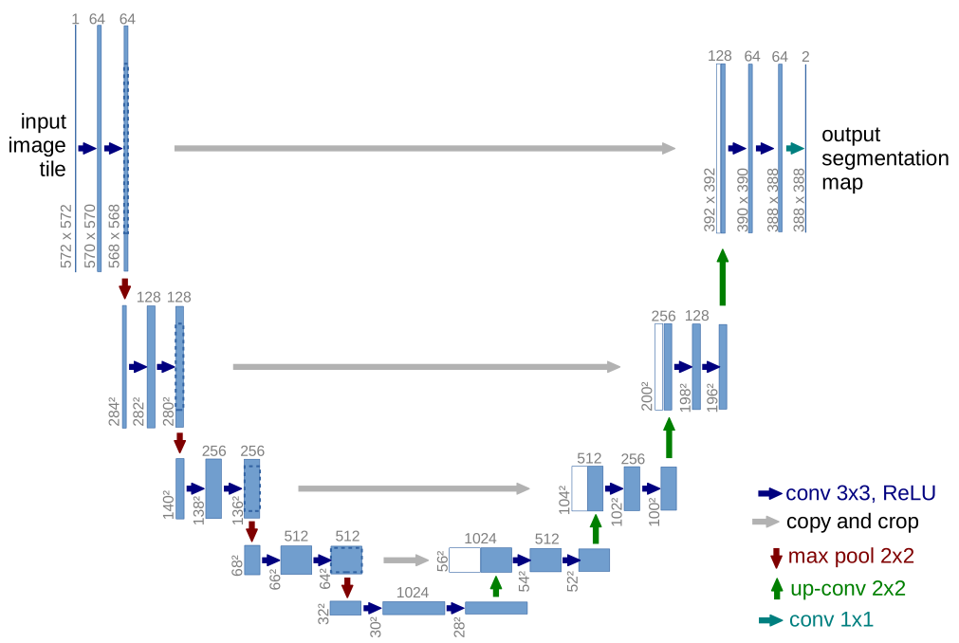
网络设计：
nnUNet与UNet的结构类似，但是nnUNet会根据数据集自适应调整网络结构

Slide 9
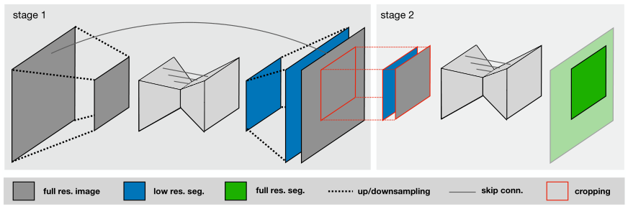
使用patch training，不完整的图片导致感受野受限，为了解决该问题，作者设计了Cascade-UNet， Cascade-UNet的训练包含2个阶段：
Stage1：将输入图片分辨率降低，训练得到Cascade-UNet lowres，并得到lowres预测结果；
Stage2：将lowres预测结果和原图结合，使用patch training。

Slide 10
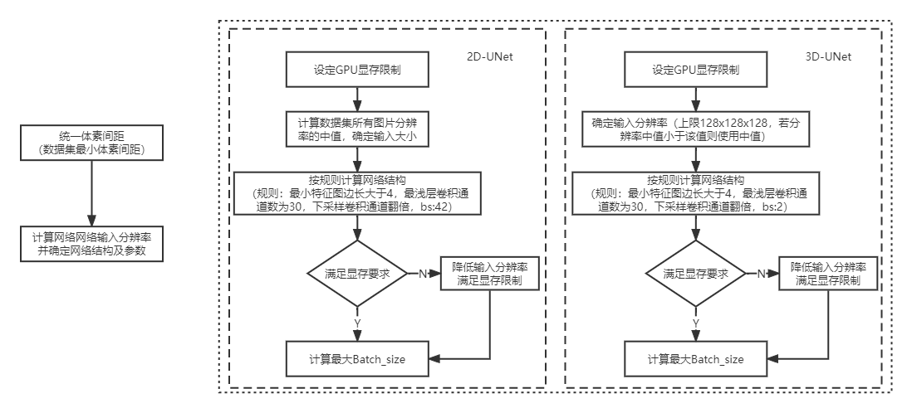
网络调整：

Slide 11
后处理（保留最大连通区域）：
蓝色：前景
黄色：预测的结果

Slide 12
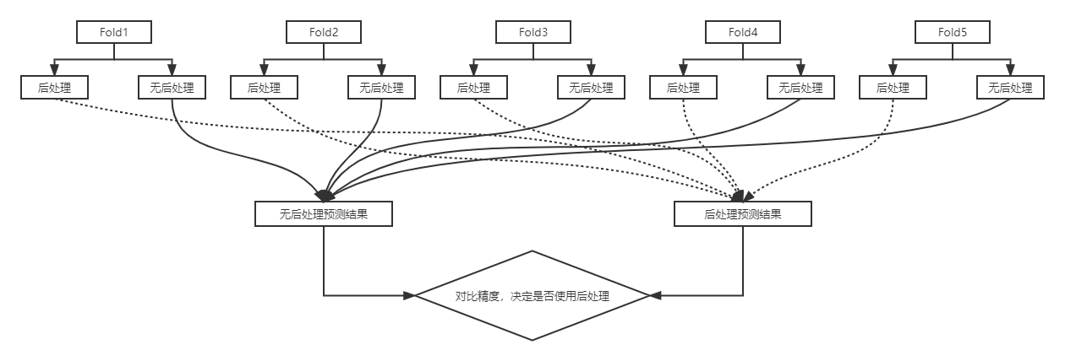
后处理：

Slide 13
感谢

